Slide 1
進捗報告 5月17日
柴崎陸

Slide 2
目次
Autoencoder、CAE、DAEとは
画像(MNIST)のノイズ除去
音声のノイズ除去
今後について

Slide 3
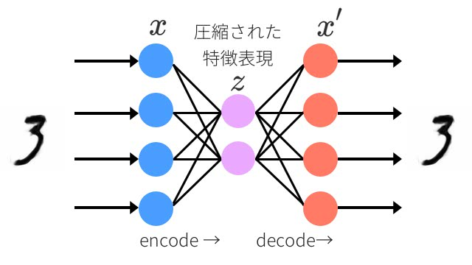
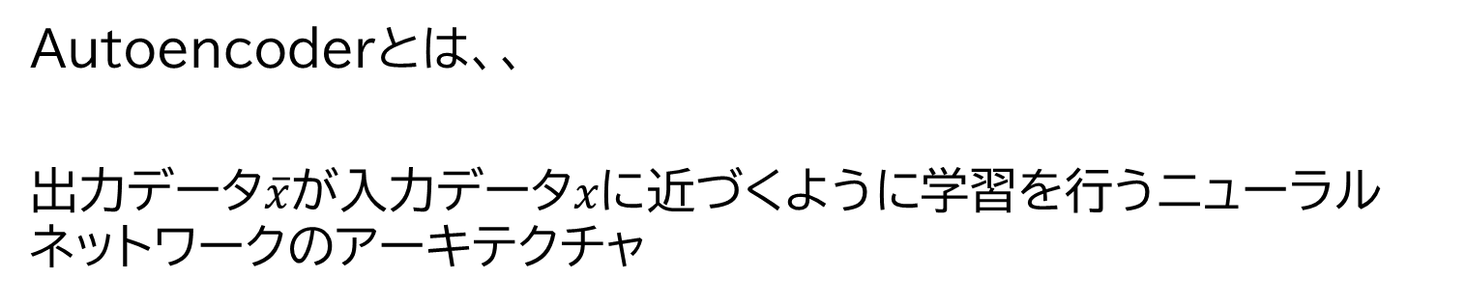
1. Autoencoder、CAE、DAEとは
Autoencoderとは、、
出力データ$\overline{x}$が入力データ$xに近づくように$学習を行うニューラルネットワークのアーキテクチャ

Slide 4
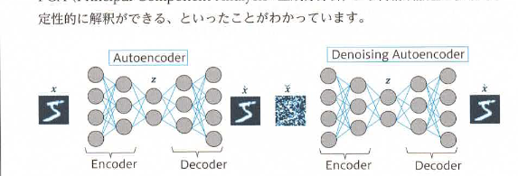
1. Autoencoder、CAE、DAEとは
CAE(Convolutional Autoencoder)とは、、
CNNを用いて入力画像を圧縮(エンコード)し、圧縮したデータから入力画像を再構成(デコード)するモデル
引用元:太田満久, 須藤広大, 黒澤匠雅, 小田大輔, 株式会社ワコープラネット,
“現場で使える！TensorFlow開発入門, p172”

Slide 5
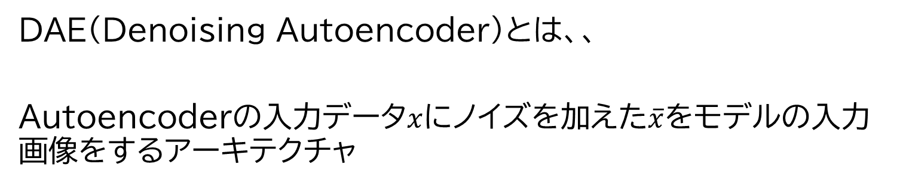
1. Autoencoder、CAE、DAEとは
DAE(Denoising Autoencoder)とは、、
Autoencoderの入力データ$x$にノイズを加えた$\overline{x}$をモデルの入力画像をするアーキテクチャ
引用元:太田満久, 須藤広大, 黒澤匠雅, 小田大輔, 株式会社ワコープラネット,
“現場で使える！TensorFlow開発入門, p172”

Slide 6
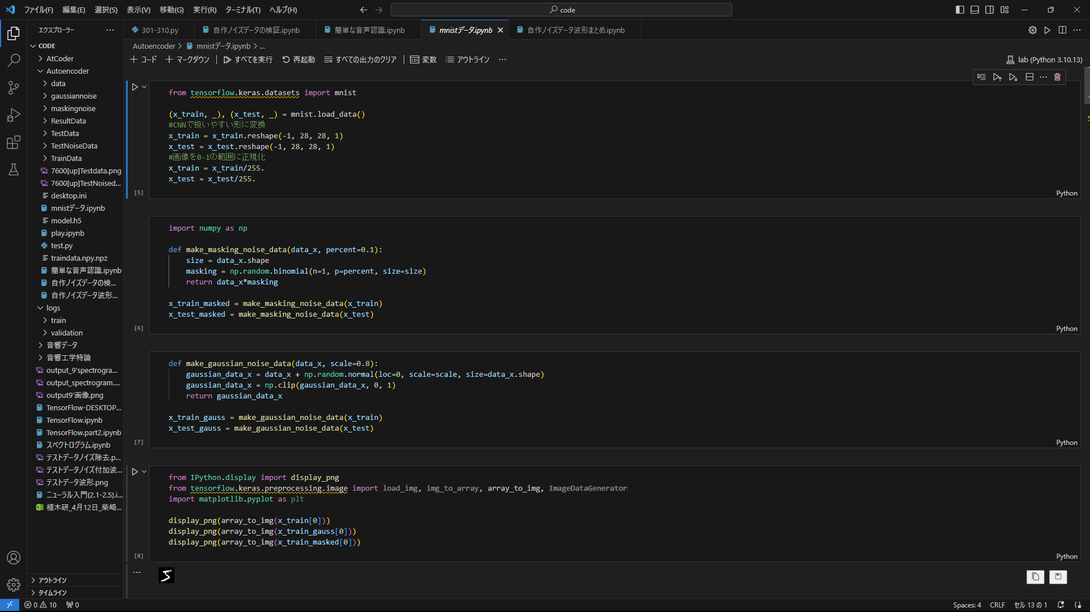
2. 画像(MNIST)のノイズ除去
2.1. データセットの読み込み
CNNで扱いやすい(60000, 28, 28, 1)に変換

Slide 7
2. 画像(MNIST)のノイズ除去
2.2. マスキングノイズデータの生成
マスキングノイズ
→数字の画像データ(28, 28)の一部の値を0

Slide 8
2. 画像(MNIST)のノイズ除去
2.3. ガウシアンノイズデータの生成
ガウシアンノイズ
→ガウス分布から生成される乱数を加える

Slide 9
2. 画像(MNIST)のノイズ除去
2.4. ノイズを付与した画像との比較
オリジナル画像
ガウシアンノイズ画像
マスキングノイズ画像

Slide 10
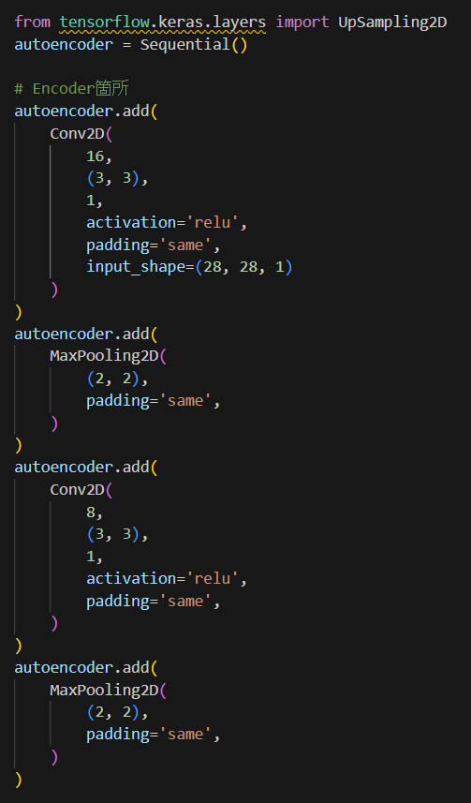
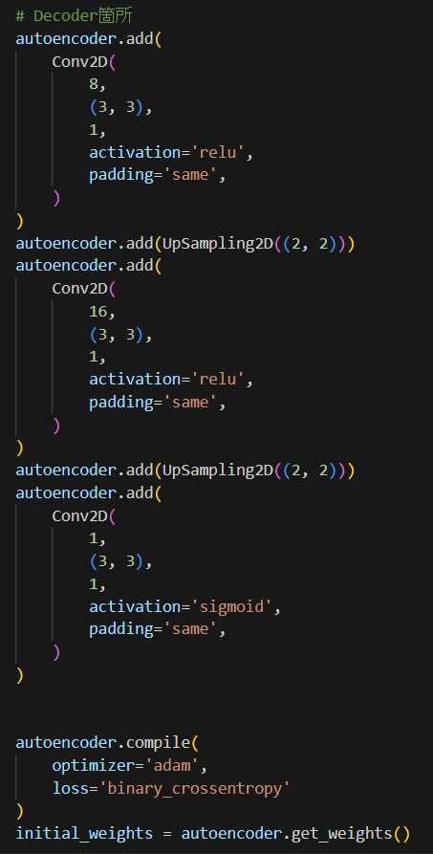
2. 画像(MNIST)のノイズ除去
2.5. CAEモデルの構築
Encoder箇所
Decoder箇所
←最終層に1層の畳み込みレイヤーを追加

Slide 11
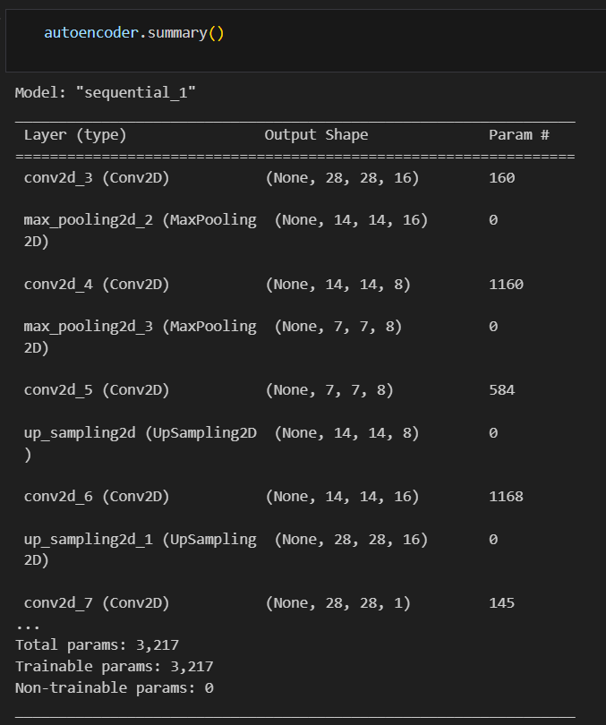
2. 画像(MNIST)のノイズ除去
2.6. モデルのサマリを確認

Slide 12
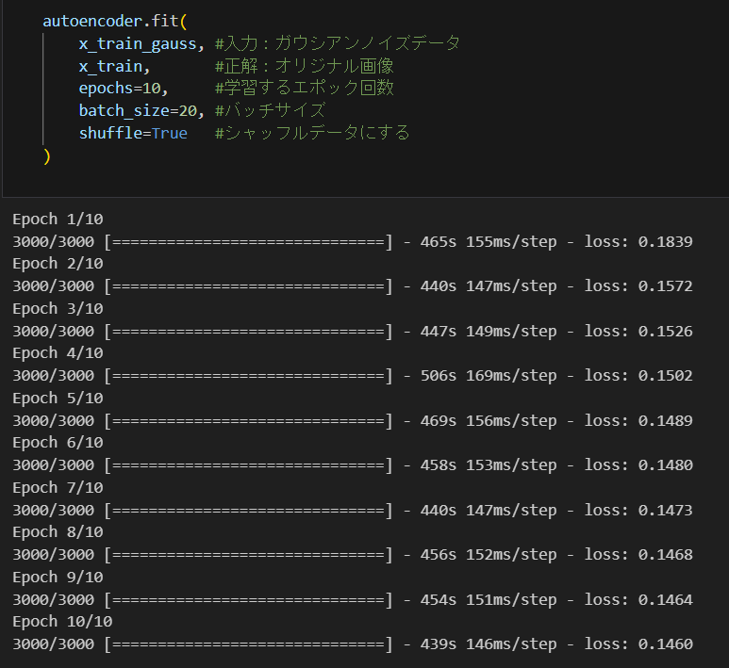
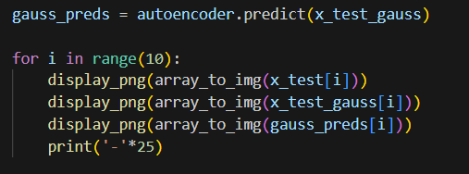
2. 画像(MNIST)のノイズ除去
2.7. ガウシアンノイズデータを用いた学習と予測
学習
予測

Slide 13
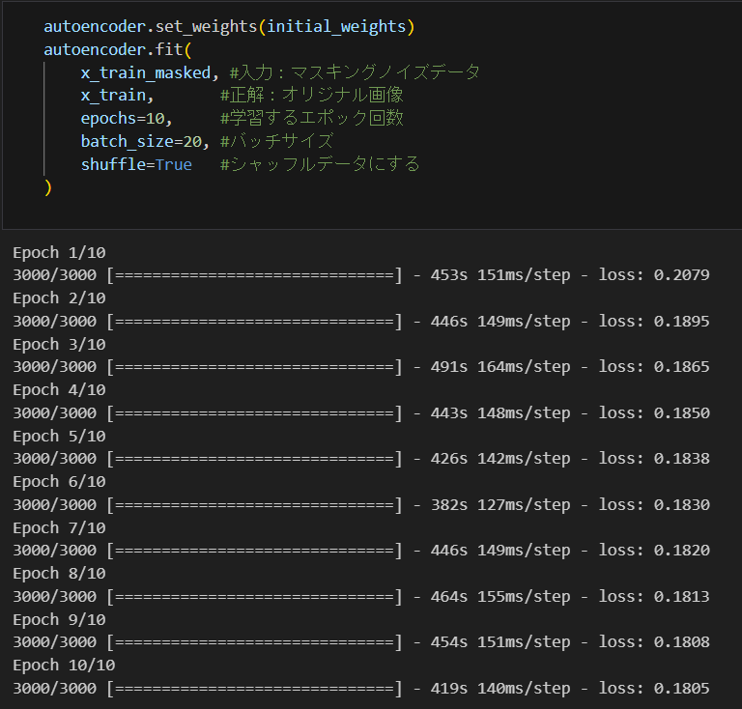
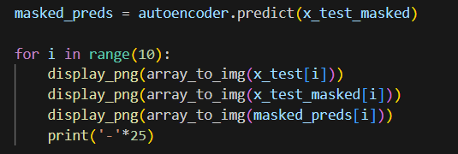
2. 画像(MNIST)のノイズ除去
2.8. マスキングノイズデータを用いた学習と予測
学習
予測

Slide 14
2. 画像(MNIST)のノイズ除去
2.9. 2種類のノイズ画像のノイズ結果
ガウシアンノイズ
マスキングノイズ
ノイズ画像
(画像入力)
CAE予測
(予測画像)
オリジナル画像
(正解画像)

Slide 15
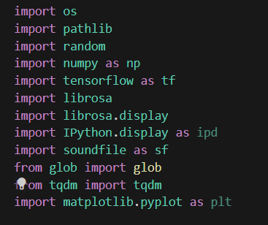
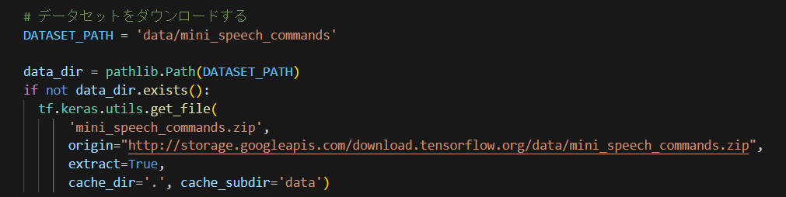
3. 音声のノイズ除去
3.1. ライブラリのインポート
mini_speech_commandsデータセットのダウンロード

Slide 16
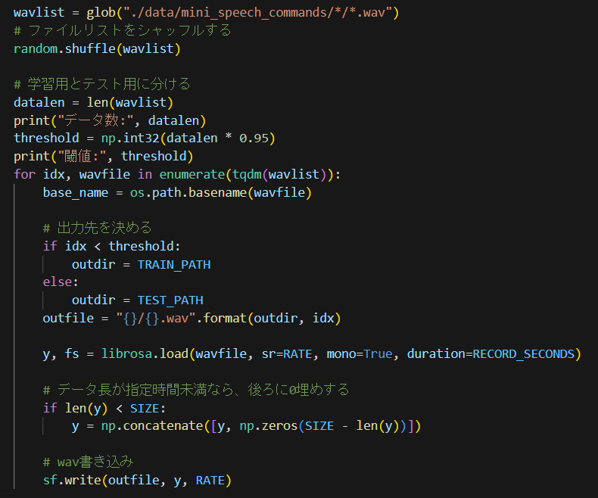
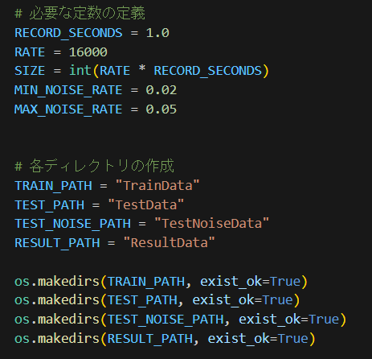

3. 音声のノイズ除去
3.2. 定数の定義、各ディレクトリの作成
データセットを学習・検証のデータと、テストデータに分ける
TrainDataとTestDataディレクトリにwavファイルを振り分け(学習・検証用とテスト用)
データ長を1秒に合わせる

Slide 17
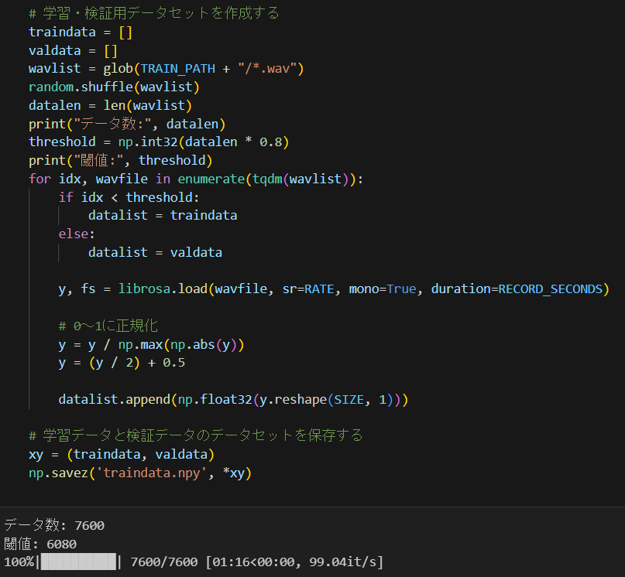
3. 音声のノイズ除去
3.3. 学習用・検証用のデータファイルの作成
7600件のデータを学習用：検証用＝8:2に分ける

Slide 18
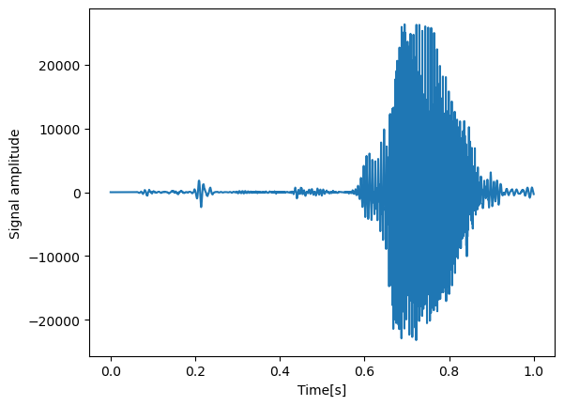

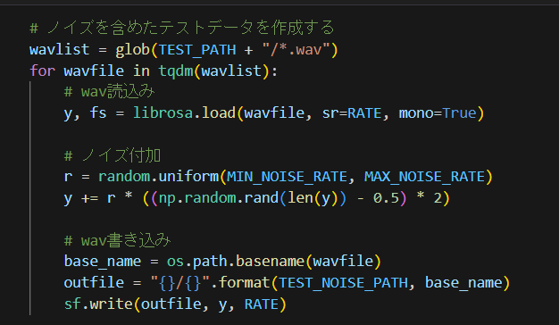
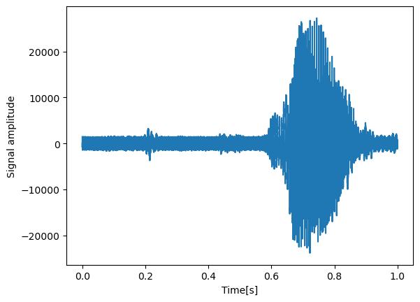
3. 音声のノイズ除去
3.4. ホワイトノイズを含めたデータの作成

Slide 19
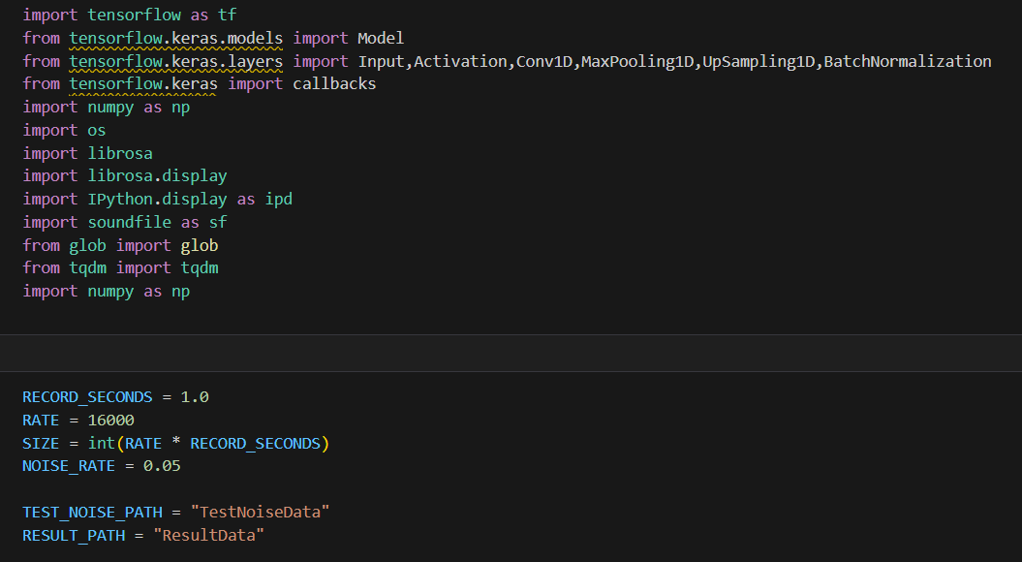
3. 音声のノイズ除去
3.5. ライブラリのインポート、定数の定義

Slide 20
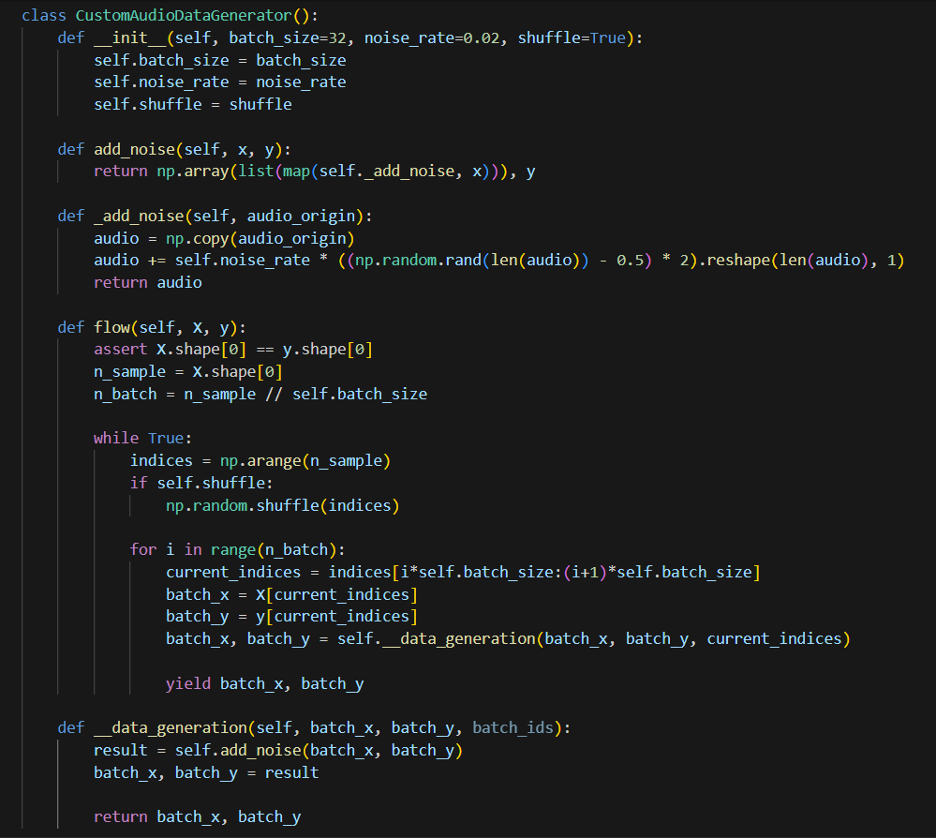
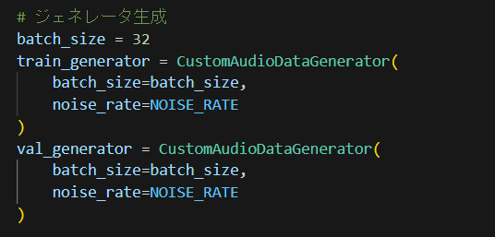
3. 音声のノイズ除去
3.6. 学習、検証用データへのノイズ付与
ノイズ付与のためのクラスを定義

Slide 21
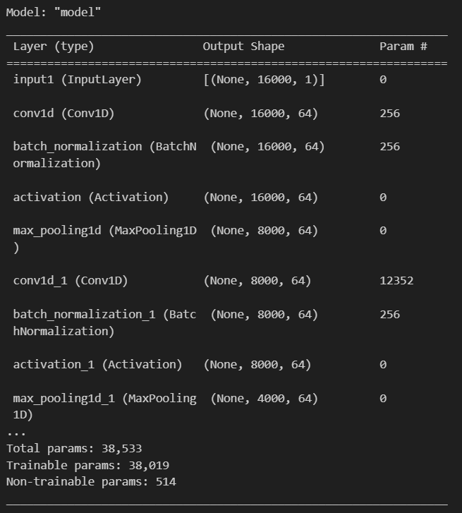
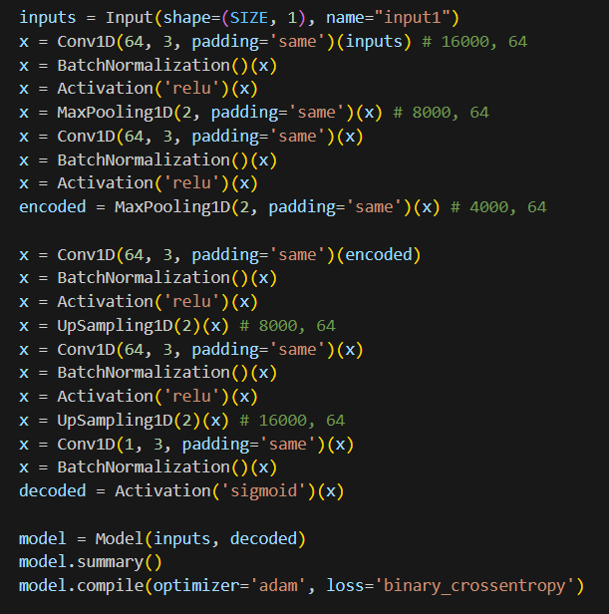
3. 音声のノイズ除去
3.7. 畳み込みオートエンコーダー
(CAE)モデルの構築

Slide 22
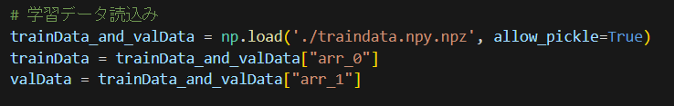
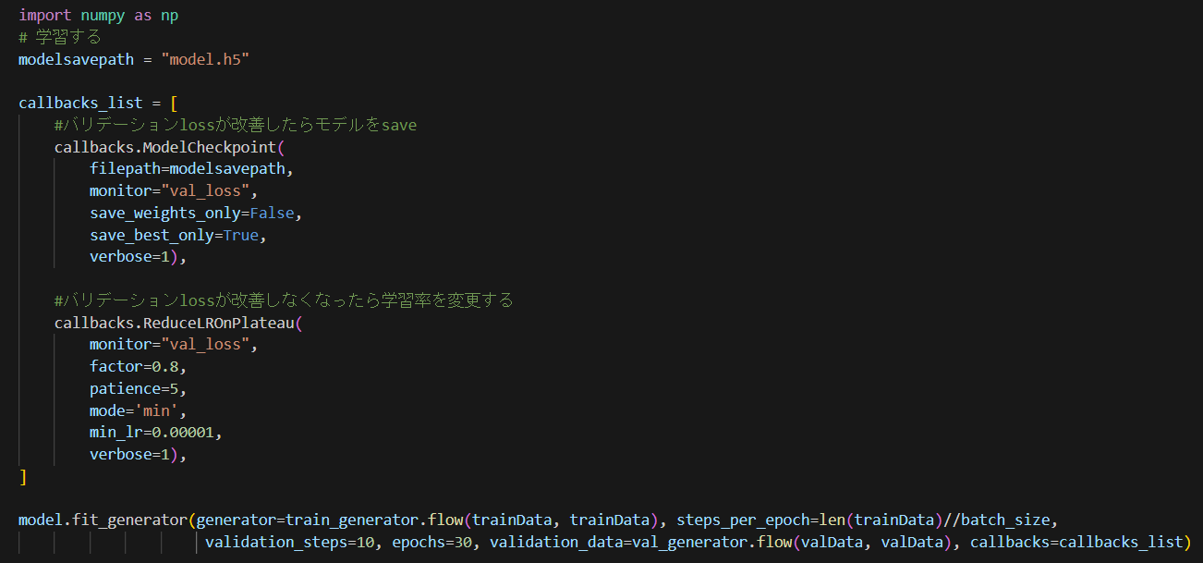
3. 音声のノイズ除去
3.8.学習、検証
←学習データの読み込み
←学習

Slide 23
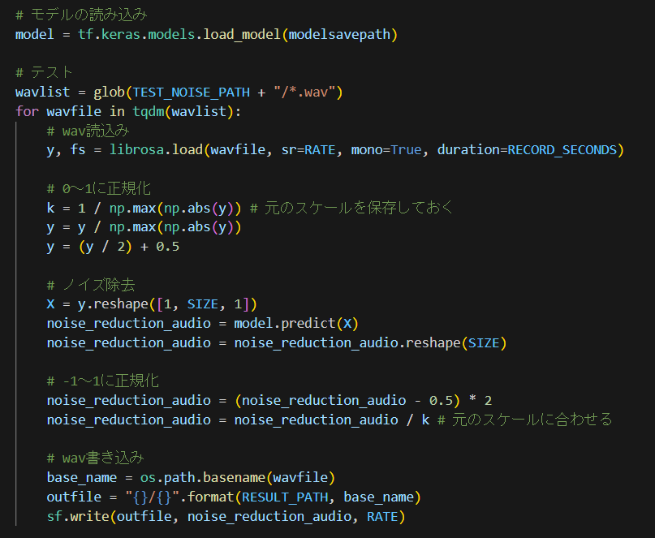
3. 音声のノイズ除去
3.9. テスト
元データの大きさの0～1に正規化→

Slide 24
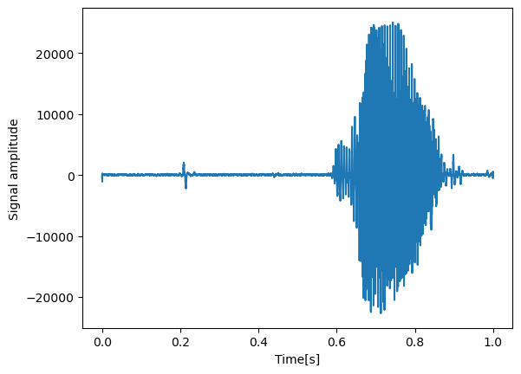
3. 音声のノイズ除去
3.9. 比較
ノイズ除去後
元データ
ノイズ付加

Slide 25
4. 今後について
今回用いたノイズの種類は音声ではホワイトノイズ、画像ではガウシアンノイズとマスキングノイズ。
→ハウリングノイズやバズノイズなど、実際はより多くの種類がある。
画像や音声データのノイズ除去は医療画像診断や異常検知などに使われている。
→精度の高さが重要
→性能の評価

